Slide 1

Optimization Algorithms
Mini-batch
gradient descent
deeplearning.ai
Notes:
1.让training更快：找更好的algo

Slide 2
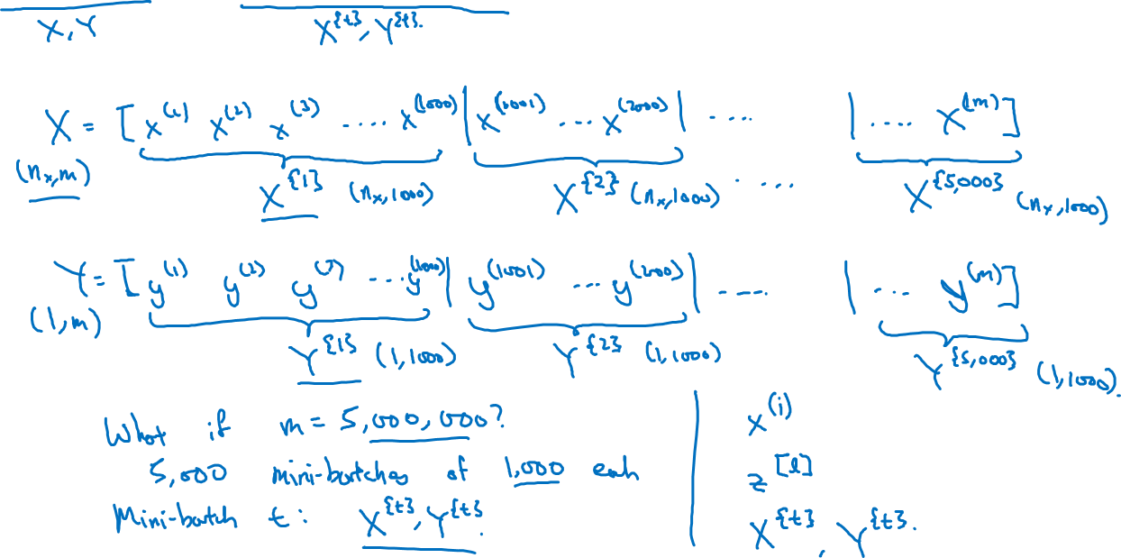
Batch vs. mini-batch gradient descent
Vectorization allows you to efficiently compute on m examples.
Notes:
传统的iteration
就是做一次遍历
就得跑一遍全部的特征和label
我们要做的：
1.首先就是将打的batch变成小的batch
然后给每个小batch标记成第t个batch，用大括号{}表示
2.然后
这里举了一个例子
假如说大batch一共有5,000,000个样本
我们就可以分出来5000个mini batch，每个batch1000个样本
3.老师详细解释了一些变量的意思：
x(i)：第i个样本，是一个列向量：里面包含了一个样本的所有特征。而不是之前说的某一个layer的第i个unit，因为这里是样本，然后注意，也不是指某一个样本的第i个特征。
z[l]:第l层NN的z值：w*x+b
X{t},Y{t}就是第t个小batch的X样本和Ylabel

Slide 3
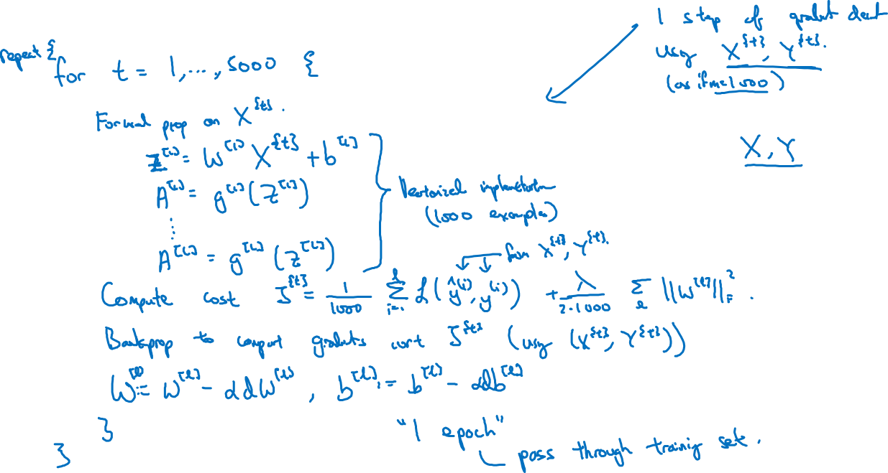
Mini-batch gradient descent
Notes:
我好像懂了：
1.之前的是：
首先我们想完成一次梯度下降：就是走一步到最优点
用的是全部的数据（X,Y），老师称用一次全部数据叫做 one pass through all training set
他的好处：一步使用全部的数据，完成的梯度下降的方向很准确，之后会涉及到。
但是缺点在于，假如说：我们有1万个数据，想要做100次遍历（即往最优点的方向走100步）那么我们要计算1w * 100
100中的一次遍历就很慢，但是准
2.现在！
我们想走一步：
不需要使用全部的数据了！
只需要其中一部分的数据！！
假如说是2k，不是1w了
那么我们走一步使用的数据就是其中的X{1}X{2}X{3}X{4}X{5}
这样做的好处是快，走一步的速度提升了
但是！缺点在于，
可能X{1}这个样本好过X{2}这个样本
所以导致了，当用X{1}进行一步梯度下降时候，cost减小了
但是用X{2}进行第二步梯度下降时候，cost却增大了
3.所以这里不同在于：
之前的：
走一步，第一步：X[1]
走一步，第二步：X[2]
走一步，第三步：X[3]
…
走一步，最后一步：X[repeat]
现在的：
repeat = 1 = 第一次遍历
走一步，第一步：X{1}…repeat = 1
走一步，第二步：X{2}…repeat = 1
走一步，第三步：X{3}…repeat = 1
走一步，第四步：X{4}…repeat = 1
走一步，第五步：X{5}… repeat = 1
repeat = 2 = 第二次遍历
走一步，第六步：X{1}…repeat = 2
走一步，第七步：X{2}…repeat = 2
走一步，第八步：X{3}…repeat = 2
走一步，第九步：X{4}…repeat = 2
走一步，第十步：X{5}… repeat = 2
repeat = 3 = 第三次遍历
走一步，第十一步：X{1}…repeat = 3
走一步，第十二步：X{2}…repeat = 3
走一步，第十三步：X{3}…repeat = 3
走一步，第十四步：X{4}…repeat = 3
走一步，第十五步：X{5}… repeat = 3
repeat = xx = 第xx次遍历
走一步，第(xx-1)*5+1步：X{1}…repeat = xx
走一步，第(xx-1)*5+2步：X{2}…repeat = xx
走一步，第(xx-1)*5+3步：X{3}…repeat = xx
走一步，第(xx-1)*5+4步：X{4}…repeat = xx
走一步，第xx*5步：X{5}… repeat = xx
这里需要补充的是：
走一步：一步向最优点方向的买进 ，梯度下降一步
注意啊！
走一步，不等于一次遍历：
还记得这句话吗？之前的老方法是一次遍历相当于梯度下降了一步，但是现在呢？一次遍历相当于下降了5步。因为有5个batch
遍历一次：最外面的repeat loop中的其中一步, 也是pass through所有的training set。之前的方法：pass through 所有的training set只能梯度下降一次，之前的方法：pass through 所有的training set却能梯度下降5次，
1.老师要做的是：
一次repeat：
首先对于每一个小batch都要:
Forward prop，然后compute cost, back prop
迭代第一次：W = W- dW
课件中的训练集的5000步就是一次遍历(epoch)，遍历是pass through所有的training set：
2.老生常谈：
之前的，没有加工的叫做：批量梯度下降
One pass（就是repeat = 1）只需要一步就能完成一次下降
现在的，小批量梯度下降：
One pass(就是repeat = 1，但是for t in range(5000)都完成了)
也就是一次遍历 可以得到5000步梯度逼近
3.
然后最外面的repeat loop：迭代次数。
4.注意了：
之前的方法：假如repeat = 524，那么我们是用了524次所有数据，用了524步下降，每一步都是很准的
新方法：假如repeat = 524，那么我们是用了524次所有数据，用了524*5步下降，但是每一步不见得很准，然后5这里是将所有数据分成了5份
5.
所以喂数据啊
全部的数据可以喂524次，重复喂
但是要想达到一次学习：一次梯度下降
可以喂少点，但是喂少点也是喂！

